Slide 1
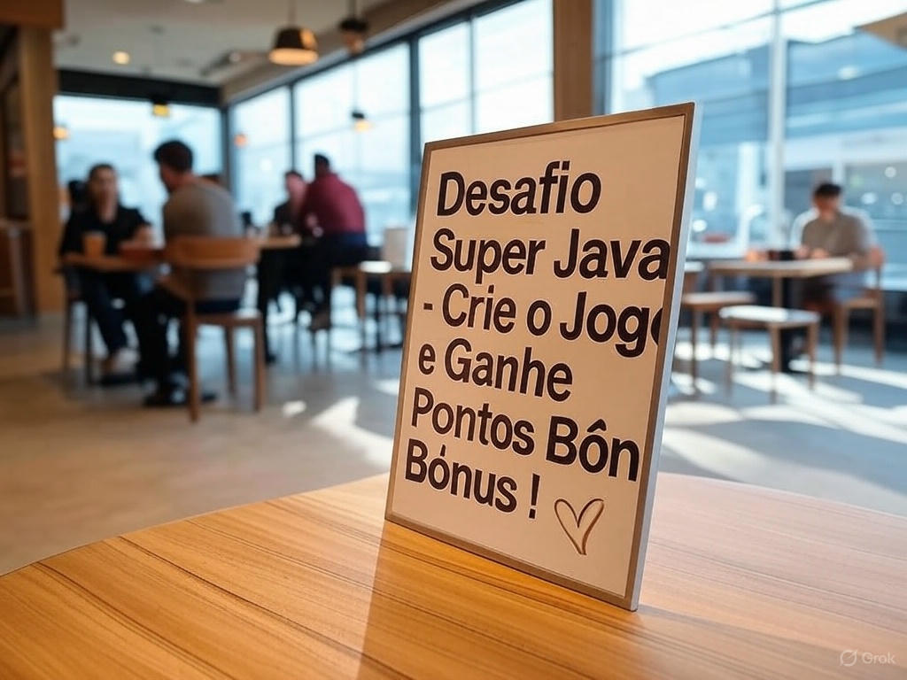


Slide 2
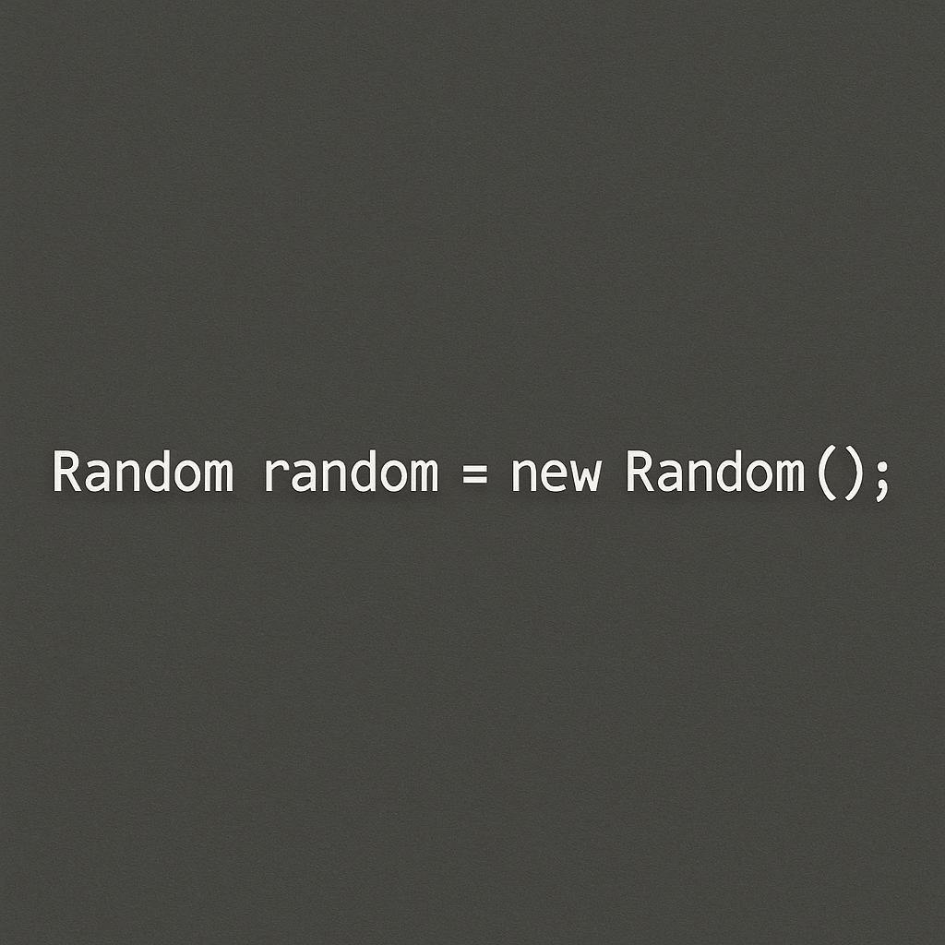

Slide 3


Slide 4



Slide 5
Probabilidade
A probabilidade está diariamente presente em nossas vidas: “Será que vai chover?” e
“Quem vai ganhar as eleições?” são algumas das várias perguntas que nos fazemos que envolve o cálculo de probabilidades.

Slide 6
Probabilidade
O conceito de probabilidade é fundamental para o estudo de situações onde os resultados são variáveis, isto é, situações em que os resultados possíveis são conhecidos, mas não se pode saber a priori qual deles ocorrerá.

Slide 7
Probabilidade
Os gestores freqüentemente fundamentam suas decisões em uma análise de incertezas, como:
Quais são as chances de queda das vendas se aumentarmos os preços?
Qual é a chance de um novo investimento ser lucrativo?
Qual é a probabilidade do projeto ser concluído no prazo?

Slide 8
O que é probabilidade?
Probabilidade é uma medida numérica da possibilidade de um evento ocorrer.
Valores probabilísticos são sempre atribuídos em uma escala de 0 a 1. Uma
probabilidade próxima de 0 indica que é pouco provável que um evento ocorra; uma
probabilidade próxima de 1 revela que a ocorrência de um evento é quase certa

Slide 9
Experimento Aleatório
São aqueles experimentos cujos resultados podem não ser os mesmos, ainda que sejam repetidos sob condições essencialmente idênticas.
Além disso, não se conhece um particular valor do experimento “a priori", porém podem-se descrever todos os possíveis resultados, as possibilidades.

Slide 10
Exemplos:
E1: Lançamento de um dado e observar a face superior.
E2:Lançamento de uma moeda quatro vezes e observar o número de caras.
E3: Acompanhar os 30 alunos matriculados na disciplina e observar o número de
aprovados.
E4: Ligar uma lâmpada nova e observar o seu tempo de duração (em minutos)

Slide 11
Essppaaççoo aammoossttrraall..
Chama-se espaço amostral o conjunto de todos os possíveis resultados de um
experimento aleatório ou, em outras palavras, é o conjunto universo relativo aos
resultados de um experimento.
Geralmente esse conjunto é representado pela letra . Assim, pode-se dizer que, a
cada experimento aleatório, sempre estará associado um conjunto de resultados
possíveis ou espaço amostral.
Aos experimentos aleatórios exemplificados anteriormente estão associados os
seguintes espaços amostrais, respectivamente:
1 = { 1, 2, 3, 4, 5, 6 }.
2 = { 0, 1, 2, 3, 4 }.
3 = { 0, 1, 2, ... 28, 29, 30 }.
4 = { t  R | t  0 }.

Slide 12
Evveennttoo
É um subconjunto de elementos do espaço amostral.
Aos espaços amostrais exemplificados anteriormente estão associados os seguintes
eventos, respectivamente:
A1 = { 2, 4, 6 }, ou seja, obter uma face par.
B2 = { 2 }, ou seja, obter duas caras.
C3 = { 24, 25, 26, 27, 28, 29, 30 }, ou seja, pelo menos 80% de alunos
aprovados na disciplina.
D4 = { t  10000 }, ou seja, a lâmpada durar pelo menos 10000 minutos.

Slide 13
Axxiioommaass ddaa PPrroobbaabbiilliiddaaddee
Dado um espaço amostral, Ω, suponha que estamos estudando um evento A. A
probabilidade do evento A ocorrer é denotada por P(A). A função P(A) só será uma
probabilidade se ela satisfaz três condições básicas:
o 0 < P(A) < 1
o P() = 1
o P(A1  A2  A3 ...) = P(A1)+P(A2)+P(A3)+..., se os eventos A1, A2,... forem
disjuntos (isto é, mutuamente exclusivos).

Slide 14
Atribuir probabilidades aos elementos do espaço amostral?
Por meio das características teóricas do experimento (Visão clássica)
Seja E um experimento e Ω um espaço amostral, a ele associado, composto de n pontos amostrais
Define-se a probabilidade da ocorrência de um evento A, indicada por P(A), como sendo a relação entre o número de pontos favoráveis (f) à realização do evento A e o número total de pontos (n), ou seja:

Slide 15
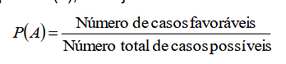
1
1/6 = 0,16
1/6 = 0,16
1/6 = 0,16
2
3

Slide 16
par
impar
1,2,3,4,5,6

